Slide 1

就业帮
Achievement display
汇报人： 冯子豪 胡振宇

Slide 2
1
前端的设计和技术路线
目录
2
后端技术路线及架构
3
API的设计及实现
CONTENTS
4
当前的进展
5
每个小组成员的工作

Slide 3
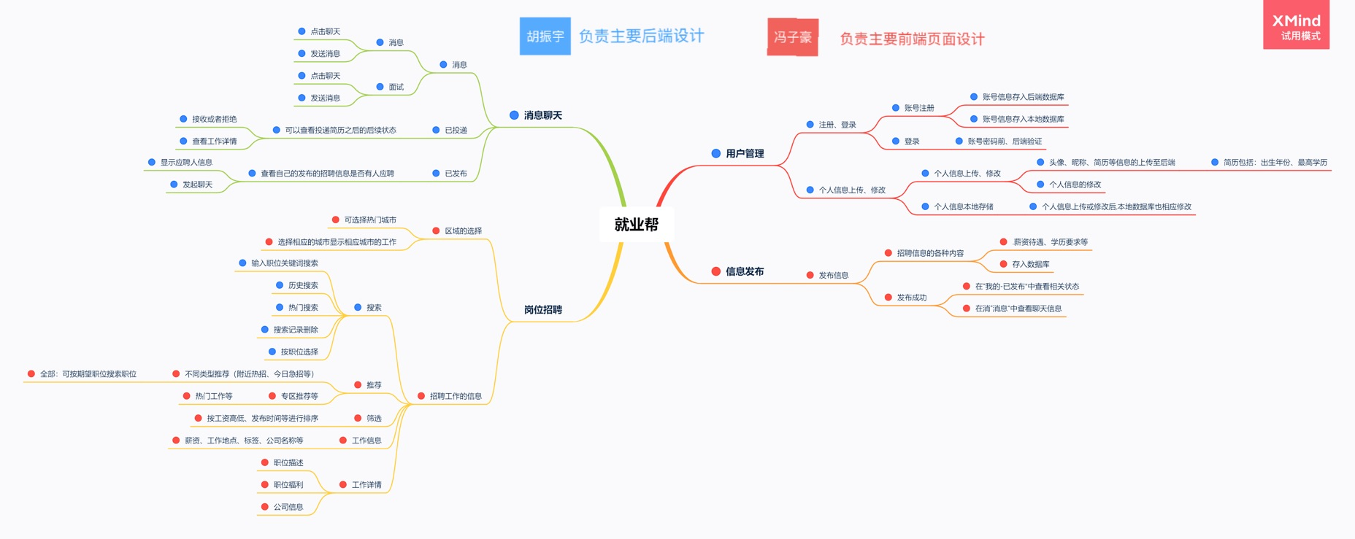
设计、功能分工

Slide 4
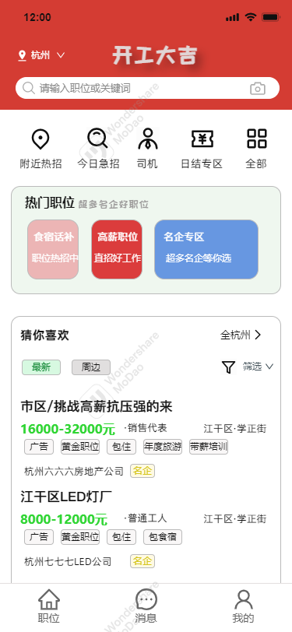
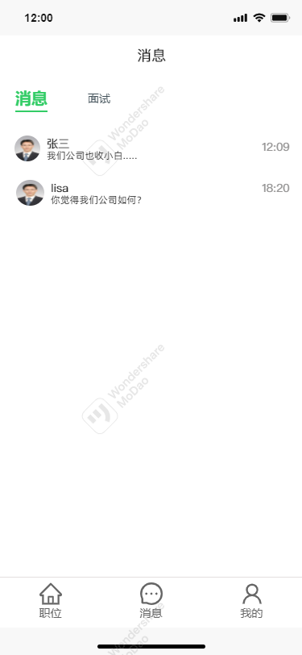
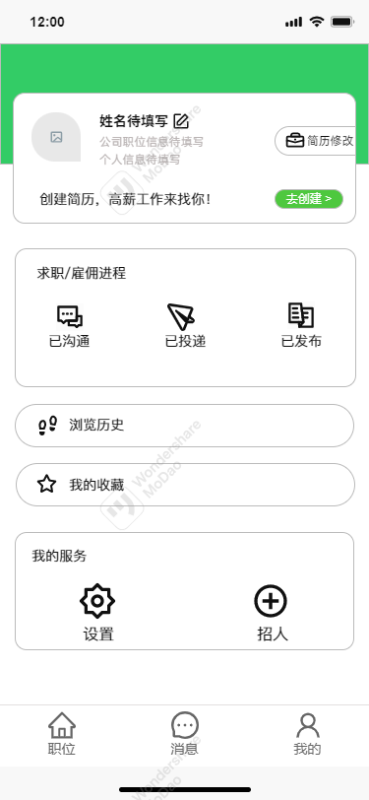
前端设计

Slide 5
前端技术路线
表单项：
输入框
搜索框
选择器
反馈、导航、展示组件
1.技术
A.Vant Weapp 组件库
B.Iconfont 图标库
C.微信小程序原生组件库
大部分图标来源,利用wxss文件，利用Iconfont项目组里的图标，不需要将图标下载保存在本地
完成前端设计
大部分界面设计的技术工具

Slide 6
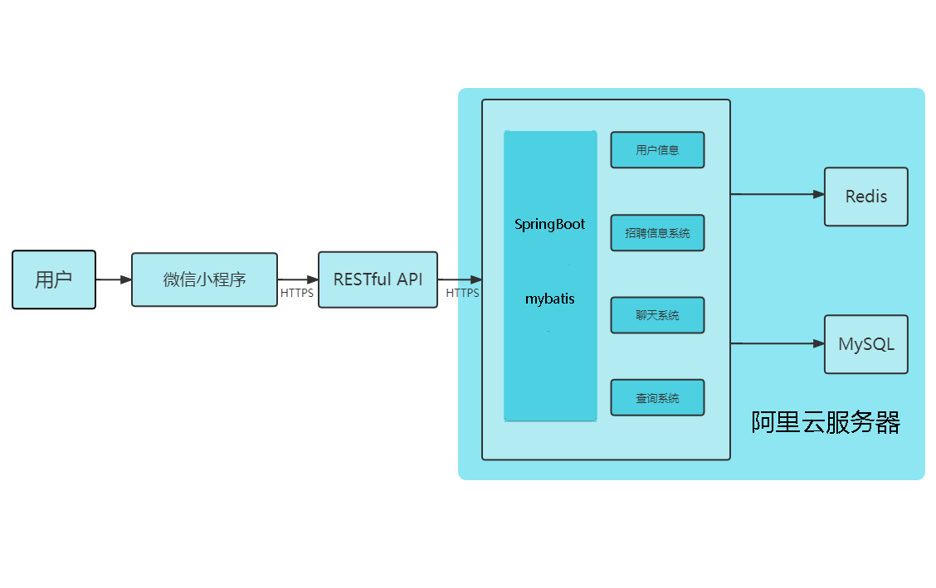
技术支持

Slide 7
后端的技术路线和框架
1.个人信息上传、修改
A.头像、昵称、简历等信息的上传至后端
a.简历包括：出生年份、最高学历
B.个人信息的修改
2.个人信息本地存储
A.个人信息上传或修改后,本地数据库也相应修改

Slide 8
API的设计及实现
https://www.apifox.cn/apidoc/shared-5156579c-a223-4769-ba5e-ec6f645a7a57

Slide 9
当前的进展

Slide 10
当前的工作
01
02
冯子豪
胡振宇
目前在将所有的前端页面设计完成，之后将先利用APIFOX的模拟API来做前后端集成工作，之后等后端开发完成，将mock数据变为真实数据
1.主要后端的开发
2.”我的“相关页面的搭建
A.设置
a.安全中心
b.隐私设计
c.个人信息
B.创建简历
C.已投递
D.已发布
3.数据库设计、管理

Slide 11

项目简介
就业帮，是一款HR能够快速发布招聘信息的来招募到所需的人才的招聘软件；更是一款有着众多各色推荐，能为在杭大学生求职者找到满意的工作的软件，是一款发布、招聘于一体的软件。在这里你可以与面试者、应聘者面对面交流，查看各种各样的工作信息与工作环境
CYBER PUNK

Slide 12
谢谢观看
POWERPOINT TEMPLATE
Unlimited progress
汇报人： 冯子豪
胡振宇

